Slide 1
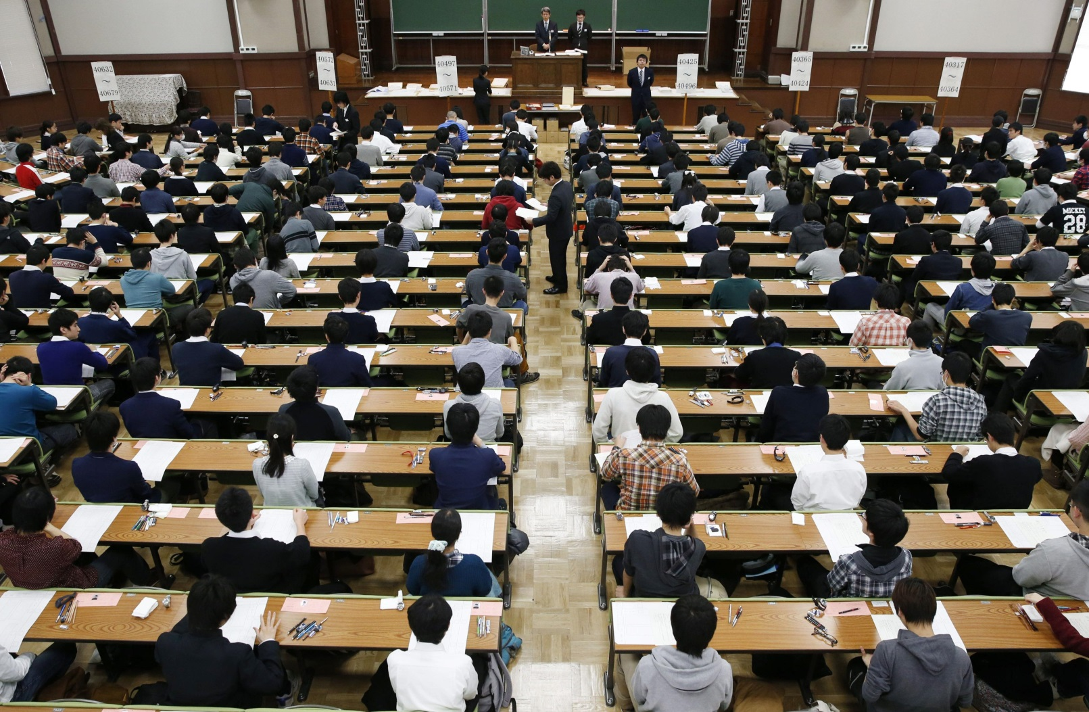
Вища освіта в Японії

Slide 2
Види ВНЗ
Університет
Коледж
Спеціалізована школа
Коледж технологій

Slide 3
Рівні ВНЗ
Національний
Публічний
Приватний

Slide 4
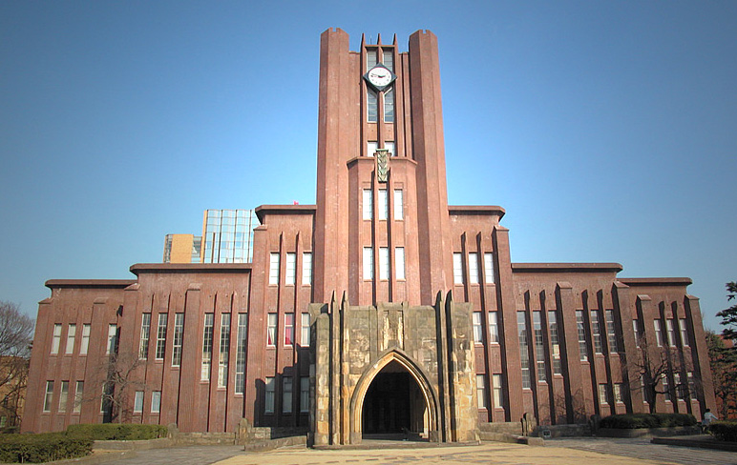
Тодай — найпрестижніший університет Японії

Slide 5
Вступні іспити
Абітурієнти національних та публічних університетів складають два вступні іспити:
Перший, єдиний державний іспит, сента шікен
Другий, університетський іспит, ніджі шікен
Абітурієнти, які подають до приватних університетів, складають лише державний.

Slide 6

Ронін — абітурієнт, який готується вступати наступного року через погані результати

Slide 7
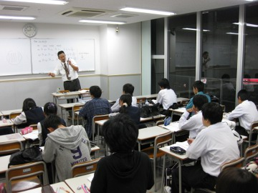
Йобіко — школи, в яких готують до вступних іспитів

Slide 8
Ступені
Університетські та учені степені:
Бакалавр (4 роки)
Магістр (2 роки)
Доктор (5 років)
Професор (2 роки)
Коледж:
Асоціат (2 або 3 роки)
Коледж технологій:
Асоціат (5 років)
Спеціалізований ВНЗ:
Спеціаліст (2 чи 3 роки)
Вищий спеціаліст (4 роки)

Slide 9
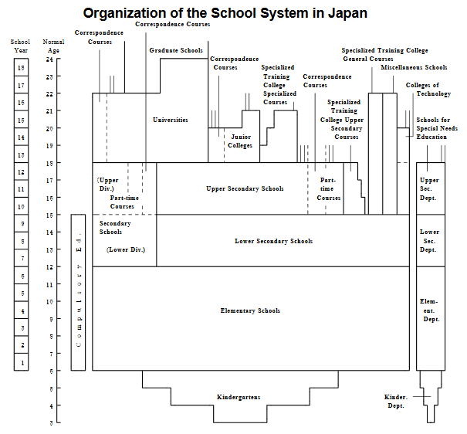

Slide 10
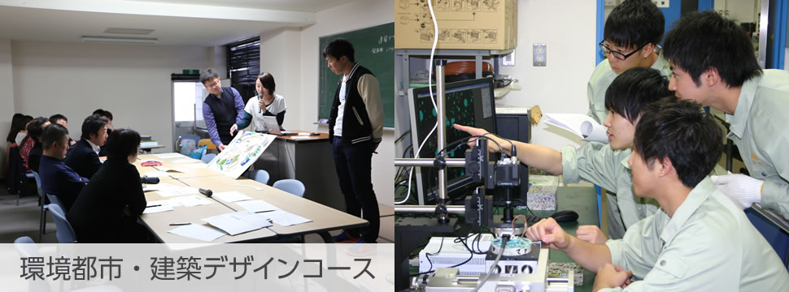
Технологічні коледжі, косей
Навчання триває 5 років.
Приймають студентів від 15 років (після середньої школи) і старше.
Переважно коледжі технічного спрямування (інженерія, морська комерція, будівельництво).
По завершенню ступінь асоціата.
Деякі коледжі мають розширену на 1-2 роки програму, після проходження якої можна отримати бакалавра з інженерії.

Slide 11
Спеціалізована школа, семмон ґакко
Можливий вступ після старшої школи
Здобуваються професійні навички, вивчається комп’ютерна наука
Вступають здебільшого чоловіки
По завершенню кваліфікація спеціаліста
Навчання 3 роки
Випускники мають хороші перспективи на ринку праці

Slide 12
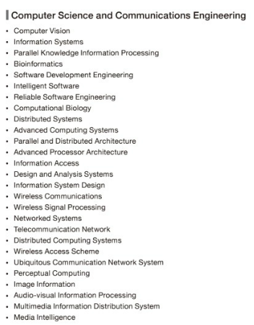
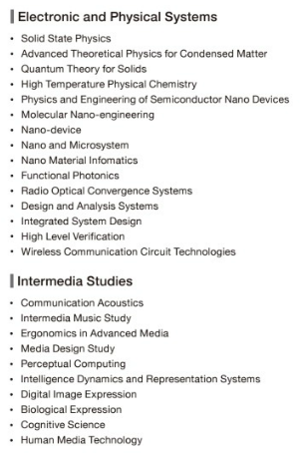
Спеціальності ун. Васеда

Slide 13
Напрями ун. Айдзу
Computer Devices
Information Systems
Computer Network Systems
Recognition and the Human Interface
Algorithms and Theoretical Computer Science
Computer Organization and Parallel Processing
Synthetic Worlds, Virtual Reality and Multimedia
Knowledge Engineering, Cybernetics and Software Systems
Software Engineering and Information Technology

Slide 14
Грошове питання
Студенти можуть подати заявку на стипендію, а також взяти у борг в Японської асоціації стипендії, щоб сплатити навчання. Борг повертається після закінчення університету, коли людина має змогу знайти роботу і заробити гроші.
Іноземні студенти також можуть отримувати фінансову допомогу від різних організацій, але на ІТ-спеціальності потрапити неяпонцю дуже важко. Здебільшого іноземці беруть на суспільні й гуманітарні науки.

Slide 15
Дякую за увагу!
ご清聴ありがとう
ございました!
Notes:
Goseichou

